Slide 1
ICN+NDN 기술
소속 : 숭실대학교 전자정보공학부 황태욱
Email : hwoogiboogi1129@gmail.com
강민욱, 정윤원."ICN+DTN 기술"한국통신학회지(정보와통신)34,12(2017):43-48.

Slide 2
목차
서론
ICN+DTN 기술 동향
ICN+DTN 프로젝트 동향

Slide 3
서론

Slide 4
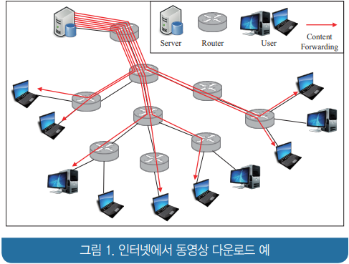
서론
현 인터넷의 문제점
인터넷 사용량의 증가로 인터넷 트래픽 증가
현재 인터넷에서의 통신 방법은 IP를 통해 수신된 패킷의 목적지 IP를 확인한 후, Longest Prefix Match 기법을 이용하여 패킷을 전달
사용자는 일반적으로 IP를 직접 입력하지 않고 URL을 입력하여 DNS 서버를 통해 매칭되는 IP를 찾는 단계를 거침
다수의 사용자가 동일한 동영상을 요청하는 경우, 확장성이 떨어짐

Slide 5
서론
문제점 해결을 위해 제안된 기술
ICN(Information Centric Network)
IP 주소 대신 컨텐츠 이름을 사용하여 라우팅 수행
라우팅 동작 과정
특정 컨텐츠를 원하는 사용자가 컨텐츠의 이름을 포함한 Interest 패킷을 주위 라우터로 전송
Interest 패킷을 수신한 라우터는 자신의 CS(Content Store)를 검색하여 해당 컨텐츠가 존재하는지 확인 → 컨텐츠가 있다면 해당 컨텐츠를 요청 노드로 전송
요청 컨텐츠가 존재하지 않는 경우, PIT(Pending Interest Table)을 검색하여 동일 컨텐츠에 대한 동일 컨텐츠에 대한 Interest 처리 정보가 있는 경우 수신 Interest의 입력 인터페이스를 저장 후, 주위 라우터로 Interest를 전송하지는 않음 → Interest 처리 정보가 없는 경우 FIB(Forwarding Information Base) 검색을 통해 longest prefix match 방식을 통해 출력 인터페이스를 결정하고 결정된 인터페이스로 Interest를 전달하고 전달 인터페이스 정보를 PIT에 저장
컨텐츠가 존재하는 라우터로 Interest가 도착하면 PIT를 통해 역경로를 알아내어 컨텐츠를 전달

Slide 6
서론
문제점 해결을 위해 제안된 기술
DTN(Delay Tolerant Network)
등장배경 : 거리가 멀어 직접 통신이 불가능한 행성 간 통신을 위해 고안된 통신 방식
개념 : 통신 거리에 근접할 때 기회적으로 통신을 수행하는 것을 반복하여 목적지까지 데이터를 전송
해당 개념을 통해 통신 인프라가 파괴된 재난 환경에서 효과적인 통신을 제공하는 방안으로 제안되었음
ICN의 특성 상 종단 간 연결성을 보장하지 않아도 통신이 가능한 특징은 DTN과 함께 통신 인프라가 정상적으로 동작하지 않는 환경에서 효과적으로 노드 간 통신을 지원해줄 수 있다.

Slide 7
ICN+DTN 기술 동향

Slide 8
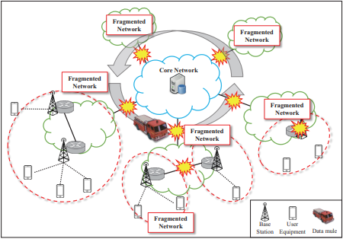
ICN+DTN 기술 동향
ICN+DTN 기술과 관련된 연구
재난 환경을 주요 대상으로 다룬다
서로 간의 연결이 끊어진 다수의 분할 네트워크 환경을 가정
각 분할 네트워크는 외부와의 통신을 수행하는 게이트웨이가 존재
분할 네트워크 간 통신 → DTN 사용
분할 네트워크 사이를 주기적으로 이동하는 데이터 뮬을 통해 DTN 노드를 이용

Slide 9
ICN+DTN 기술 동향
ICN+DTN 기술과 관련된 연구
분할 네트워크에 위치한 게이트웨이의 전송 기법 제안 관련 연구
분할 네트워크에서 메시지 생성 후 데이터 뮬로 메시지를 전달할 때 전송 우선 순위를 통해 메시지를 전송하는 기법을 제안함
메시지 우선 순위는 메시지 요청 노드 수에 비례, 메시지의 크기에 반비례함
데이터 뮬과 메시지의 목적지 노드와의 접촉 정보를 기반으로 전달 확률 값을 정의함
메시지 우선 순위와 전달 확률 값을 곱하여 전송 우선 순위를 계산하여 효과적인 메시지 전달을 수행함
유선 네트워크인 CCN(Content Centric Network)와 DTN을 활용한 Interest와 Content의 전송 방법 제안
CCN 네트워크는 DTN과의 연결을 위해 CCN 및 DTN의 기능 모두 수행 가능한 CCNDTN 라우터 배치
DTN의 BPQ(Binding Protocol Query)를 사용하여 콘텐츠 이름을 통해 통신을 수행하는 CCN과 목적지의 ID를 통해 통신을 수행하는 DTN을 통해 두개의 전송 방식이 결합된 통신을 할 수 있다.

Slide 10
ICN+DTN 기술 동향
ICN+DTN 기술과 관련된 연구
재난 시 메시지 보드를 이용한 생존자 간 메시지 전달 방안 제시
메시지 보드를 이용하여 분할 네트워크에 존재하는 생존자가 구독 방식을 통해 메시지 보드에 등록된 정보를 확인할 수 있다.

Slide 11
ICN+DTN 프로젝트 동향

Slide 12
ICN+DTN 프로젝트 동향
Green ICN
일본과 EU 연합으로 수행된 프로젝트
목적 : 확장성이 있는 전력 효율적인 네트워크와 단말 설계
프로젝트에서 고려하는 대표적인 시나리오
재난 상황에서 효과적인 재난 안내 및 구조 정보의 전달
캐시와 이름 기반 전달에 기반한 전력 효율적인 비디오 전송
IRTF의 ICNRG(Information Centric Network Research Group)의 표준화에도 참여하여 ICN+DTN 기술의 필요성을 제시하고 Use Cases, Requirements를 정립함

Slide 13
ICN+DTN 프로젝트 동향
UMOBILE
EU 프로젝트
목적 : DTN과 ICN을 통합하는 이동 노드 간 기회적 통신 구조 설계
NDN 프로토콜을 기반으로 한 라우팅 모듈, 포워딩 모듈들을 다수 개발함

Slide 14
결론

Slide 15
결론
이름을 기반으로 한 효과적인 컨텐츠 전송이 가능한 ICN과 연결성이 보장되지 않는 환경에서도 메시지를 전송할 수 있는 DTN 기술의 결합을 통해 재난 환경에서의 현재 인터넷이 가지는 문제점을 해결할 수 있다.
국내에서도 ICN+DTN과 관련된 연구, 개발 및 표준화 참여를 통해 지식 재산권 확보에 노력을 기울어야 할 필요가 있다.

